Slide 1
Kap.Renato Dudić, prof.
SVE VIŠE KONTEJNERA U MORU. . .
Stručni skup, Split 04.siječanj 2023.godine

Slide 2
VAŽNIJI STATISTIČKI PODACI…
U pomorskom prijevozu, trenutno je u opticaju, između 25 i 40 milijuna kontejnera.
Prevozi ih flota od blizu 6000 kontejnerskih brodova.
Od 2008. do 2016. godine u prosjeku je 1582 kontejnera izgubljeno po moru.
Između 2017. i 2019.godine po moru je, godišnje, u prosjeku izgubljeno 779 brodskih kontejnera.
Od svih izgubljenih kontejnera, godišnje, prosječno 1382 potone na morsko dno.
Neki od njih su potonuli zbog fizičkog oštećenja, a neki, iako oštećeni, još uvijek plutaju svjetskim morima.
Broj kontejnera koji trenutno plutaju svjetskim morima procjenjen je na oko 12 000.
Izvor: WSC-a, (World Shipping Council), 2020.

Slide 3
AP MOLLER-MAERSK GRUPA
MAERSK je danska brodarska kompanija sa sjedištem u Kopenhagenu. Osnovana je 1904. godine i nije samo najveća poslovna jedinica već i najveći inozemni prijevoznik tereta u svijetu. Od 1996. kompanija je najveći svjetski kontejnerski brodski operater. Maersk grupa ima urede u više od 135 zemalja svijeta s otprilike 35 000 zaposlenika. Po zadnjim raspoloživim podacima iz rujna 2021.godine, kompanija ima 313 brodova u vlasništvu, 425 u čarteru i 21 u knjigama narudžbi. Ukupni kapacitet mjeri se u 4 229 751 TEU-a.
VODEĆE BRODARSKE
TVRTKE
MSC – Mediteranean Shipping Company
MSC je najveća brodarska kompanija u privatnom vlasništvu i druga po kapacitetu kontejnerskih brodova u svijetu. Kompanija je osnovana 1970. godine u Napulju, a sjedište joj je u Genevi, Švicarska. Kompanija ima oko 480 ureda u 150 zemalja širom svijeta, a procjenjuje se da ima oko 24 000 zaposlenika. Brodovi ove kompanije plove na više od 200 trgovačkih ruta širom svijeta i povezuju ukupno 315 različitih luka. Po podacima iz rujna 2021.godine kompanija ima 203 broda u vlasništvu, 410 u čarteru i 51 u knjigama narudžbi. Ukupni kapacitet mjeri se u 4 110 527 TEU-a.
CMA CGM
CMA CGM je francuska brodarska kompanija koju je 1978. godine osnovao Jacques Saade. CMA CGM je treća najveća svjetska brodarska kompanija sa sjedištem u Marseilleu, Francuska i Norfolk, Virginia. Kompanija ima flotu od 566 brodova ukupnog kapaciteta od 3 049 743 TEU koji plove na 170 brodskih ruta i povezuju 400 različitih luka u preko 150 zemalja. Kompanija ima više od 600 ureda s otprilike 20 000 zaposlenika.

Slide 4
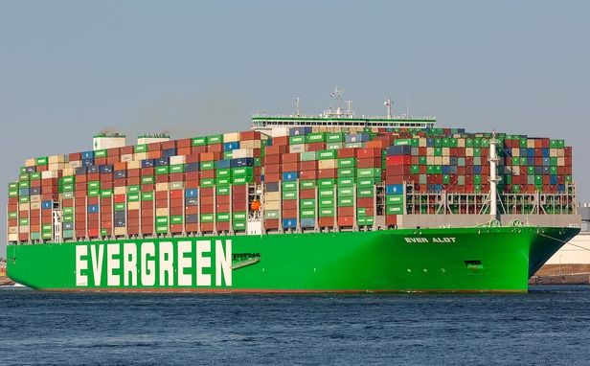
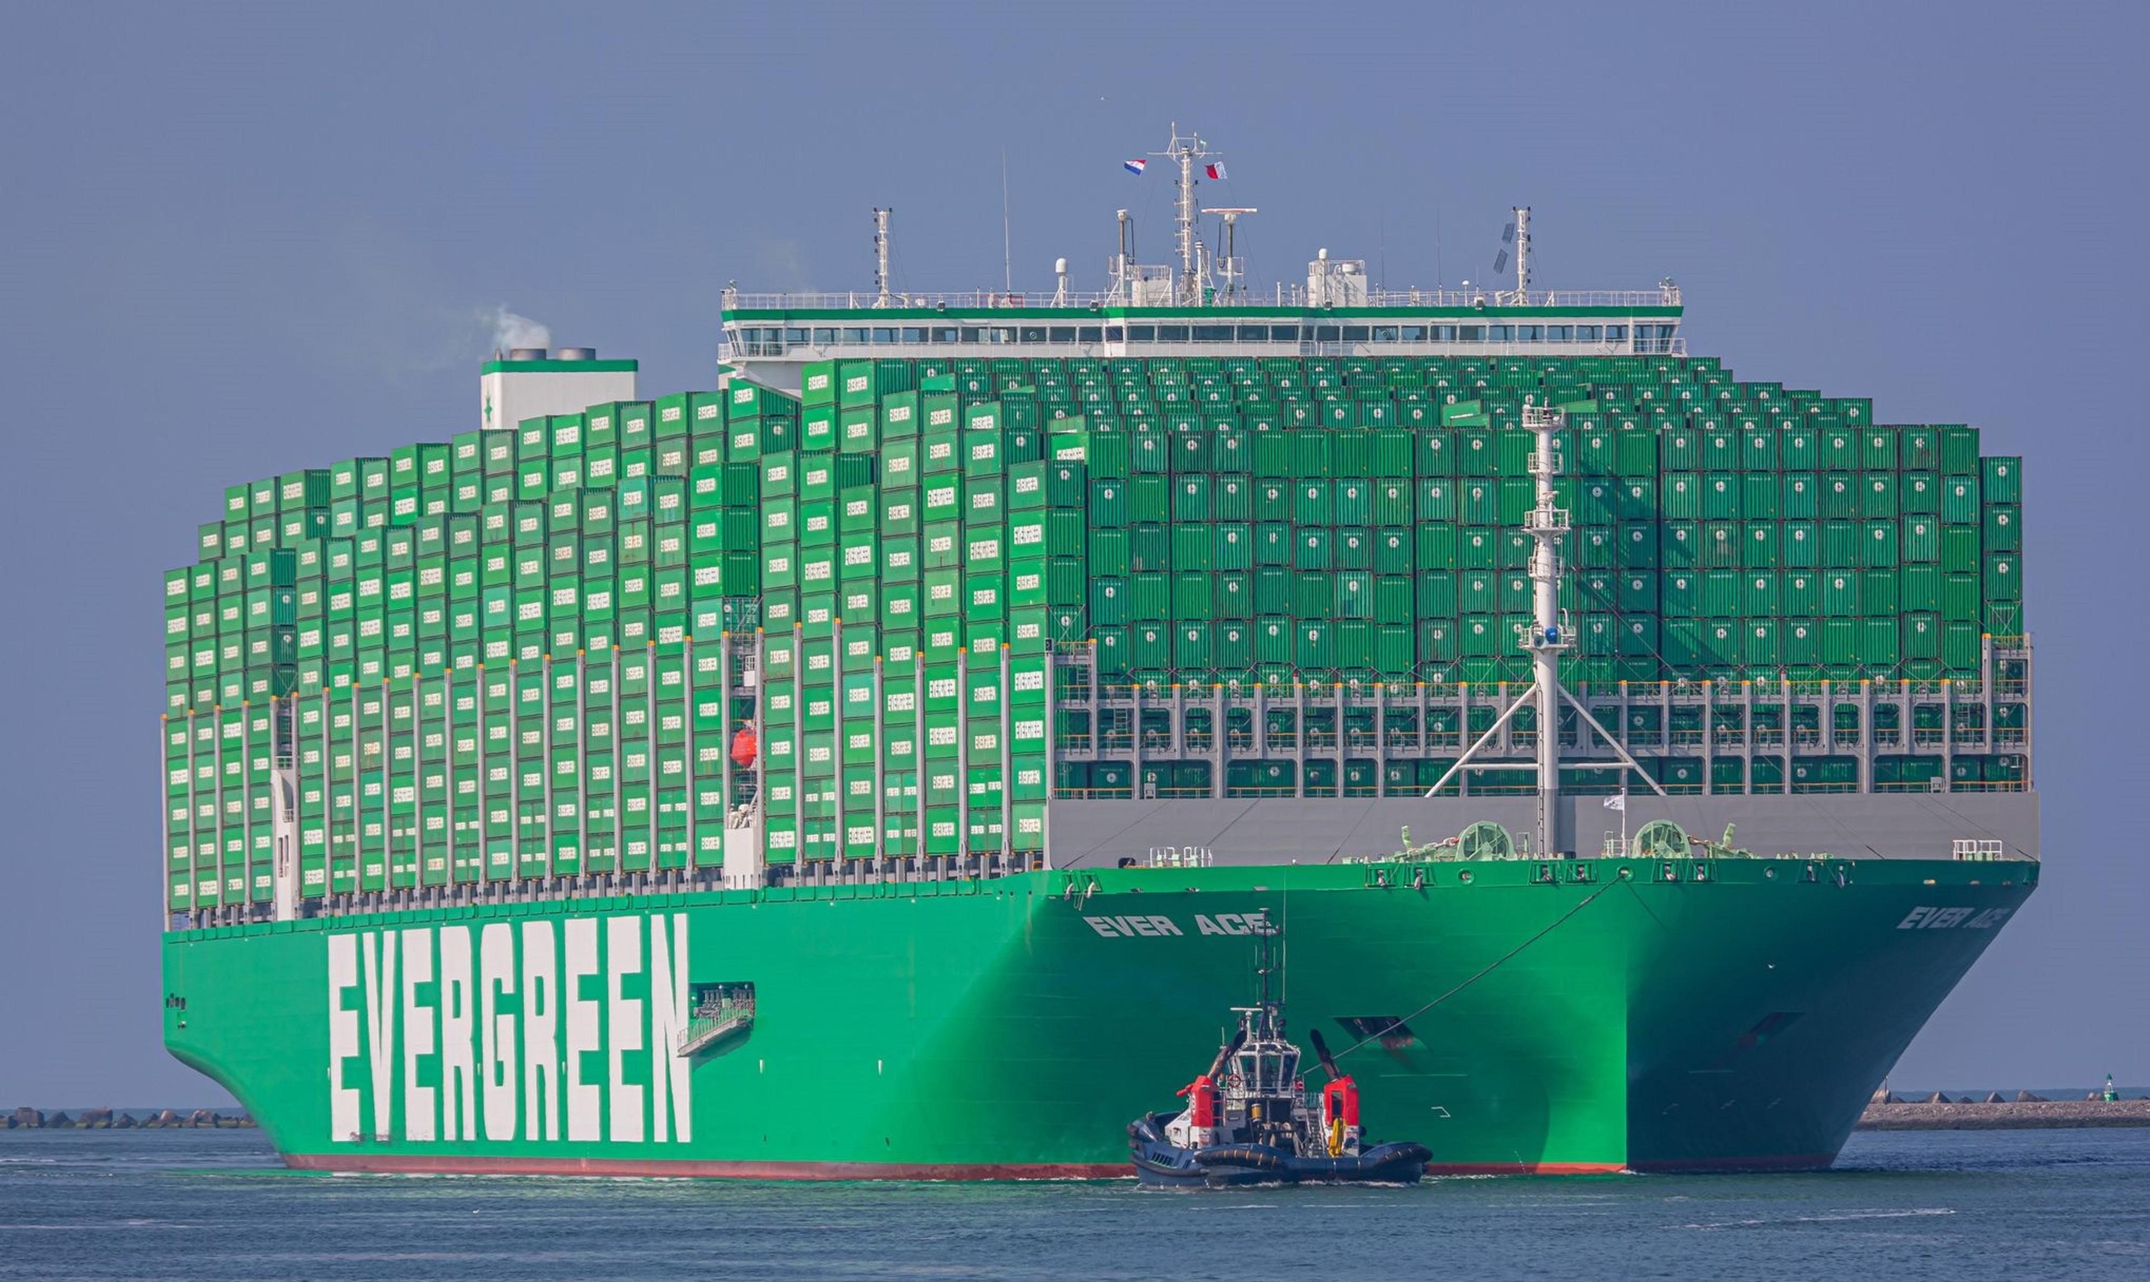
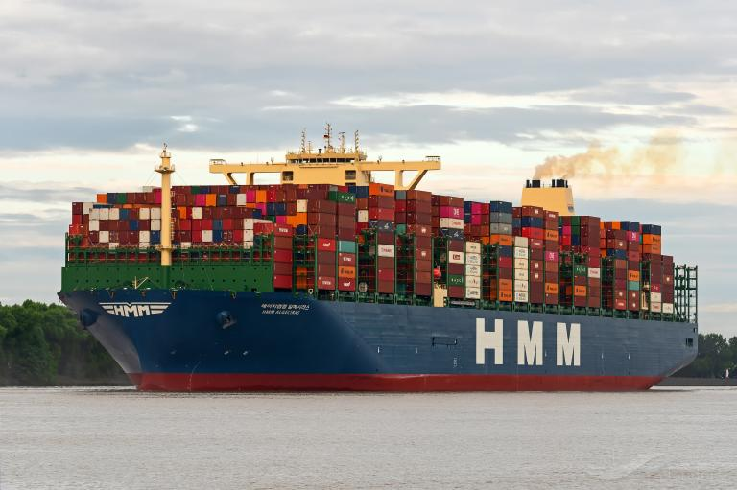
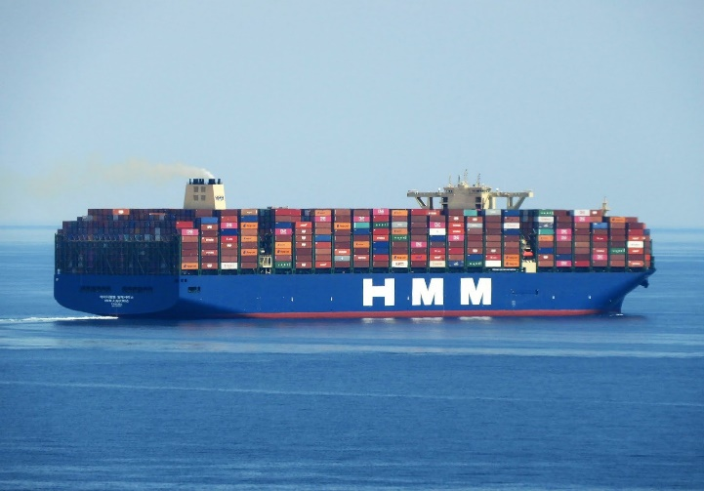
EVER ACE
Izgrađen: 2022.
BT: 230757
Nosivost: 241000
Kapacitet: 24004 TEU
Duljina: 400 m
Širina: 62 m
Gaz: 16 m
EVER ALOT
Izgrađen: 2021.
BT: 235579
Nosivost: 200000
Kapacitet: 23992 TEU
Duljina: 400 m
Širina: 62 m
Gaz: 16 m
NAJVEĆI BRODOVI
HMM ALGECIRAS
Izgrađen: 2020.
BT: 228283
Nosivost: 200000
Kapacitet: 23964 TEU
Duljina: 400 m
Širina: 61 m
Gaz: 16,5 m
Izgrađen: 2020.
BT: 235500
Nosivost: 228600
Kapacitet: 23792 TEU
Duljina: 400 m
Širina: 61,5 m
Gaz: 14,7 m
HMM OSLO

Slide 5
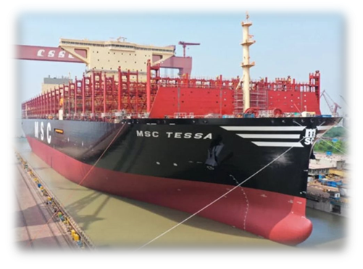
Porinuće: početak 2023.
BT: 230757
Nosivost: 233000
Kapacitet: 24116 TEU
Duljina: 399,9 m
Širina: 61,5 m
Gaz: 17 m

Slide 6
Brod | Duljina (m) | Širina (m) | Nosivost (t) | Kapacitet TEU | Brodar | Zastava | Izgrađen
Ever Alot | 399,9 | 61,5 | 240000 | 24004 | Evergreen | Panama | 2022
Ever Ace | 400 | 61,5 | 241960 | 23992 | Evergreen | Panama | 2021
HMM Algesiras | 399 | 61 | 200000 | 23964 | HMM | Panama | 2022
HMM Oslo | 400 | 61,5 | 228600 | 23820 | HMM | Panama | 2022
MSC Gulsun | 400 | 62 | 228149 | 23756 | MSC | Panama | 2019
MSC Mina | 399,8 | 61 | 224983 | 23656 | MSC | Panama | 2019
CMA CGM Jacques Saade | 400 | 61,3 | 216900 | 23112 | CMA CGM | Francuska | 2020
OOCL Hong Kong | 399,9 | 58,8 | 196894 | 21413 | OOCL | HongKong | 2017
COSCO Shipping Universe | 399,9 | 58,8 | 198485 | 21237 | COSCO | HongKong | 2018
CMA CGM Antoine de Saint Exupéry | 400 | 59 | 202684 | 20954 | CMA CGM | Malta | 2018
Madrid Maersk | 399 | 58,6 | 210019 | 20568 | MAERSK | Danska | 2017

Slide 7
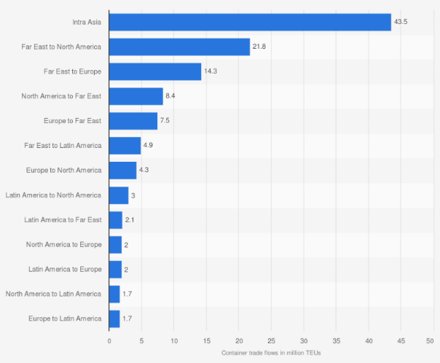
KONTEJNERSKI PROMET
Dominiraju 3 prometna pravca.
Unutar Azije, 43,5 milijuna TEU-a.
Sjeverna Amerika
21,8 milijuna TEU-a
Daleki istok
Europa
14,3 milijuna TEU-a
Promet kontejnera 2021. u milionima TEU-a

Slide 8
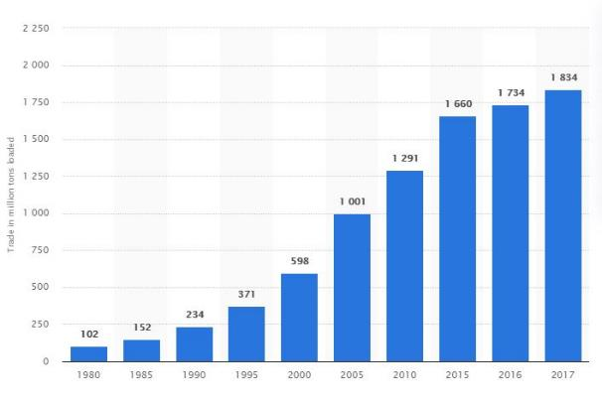
Kontinuirani rast prometa, kapaciteta i nosivosti…
Promet robe koja je prevezena kontejnerima
- 1980.godina: 102 milijuna tona
- 2017.godina: 1,83 milijardi tona
- 2012.godina: 662 milijuna TEU-a
- 2020.godina: 775 milijuna TEU-a
Između 2017. i 2021., kapacitet je porastao za 3873 TEU-a ili otprilike za jedan brod iz III generacije.
2020.godine svjetska flota trgovačkih
kontejnerskih brodova imala je ukupnu
nosivost od približno 275 milijuna tona.
Od siječnja 2020. godine u svjetskoj
trgovačkoj floti bilo je 5360 kontejnerskih
brodova.
Prevezeni teret kontejnera u milijunima tona

Slide 9
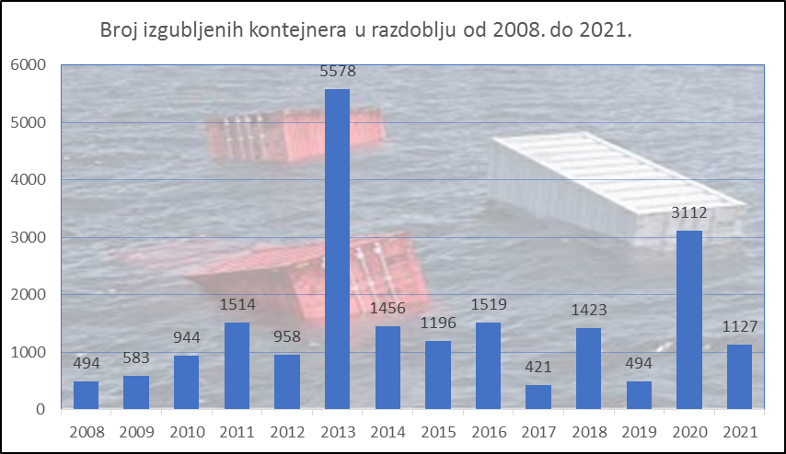

Slide 10
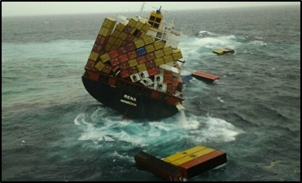
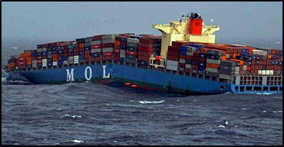
NAJVEĆE HAVARIJE…
Kontejnerski brod ‘’Rena’’ 5. listopada 2011. nasukao se na koraljni greben kod obale Novog Zelanda. Nakon što se, usljed ‘’teškog’’ mora, 8. siječnja Renin trup prepolovio, oko 300 kontejnera izgubljeno je u moru. U nesreći je izliveno i oko 200 tona teškog goriva.
Rekordna je bila 2013.godina sa 5578 izgubljenih kontejnera kada je u Indijskom oceanu, s cjelokupnim teretom, potonuo kontejnerski brod ‘’MOL Comfort’’.

Slide 11
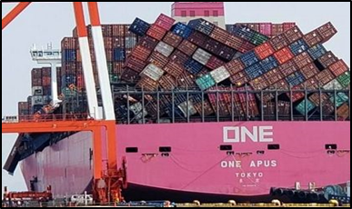
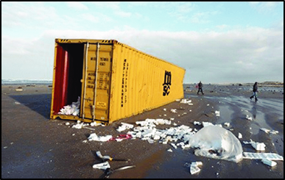
‘’ONE Apus’’ plovio je pacifičkom rutom iz Yantiana u Kini prema Long Beachu u Kaliforniji kada je 30. studenog 2020.godine, zahvaćen nevremenom, izgubio nevjerojatnih 1816 kontejnera. Nakon toga brod je s ostatkom terete skrenuo prema japanskoj luci Kobe.
‘’MSC Zoe’’ je u siječnju 2019.u blizini obale Sjevernog mora, zahvaćen olujnim nevremenom izgubio 342 kontejnera čiji sadržaj je s najrazličitijom robom ‘’doplutao’’ na nizozemsku i njemačku obalu.
‘’Maersk Essen’’ je u siječnju 2021. na Pacifiku izgubio 750 kontejnera, a njegov sestrinski brod, Eindhoven, u veljači 2021. oko 260 kontejnera…
Statistika pokazuje da je samo u 2020. više od 3000 brodskih kontejnera izgubljeno po moru.

Slide 12
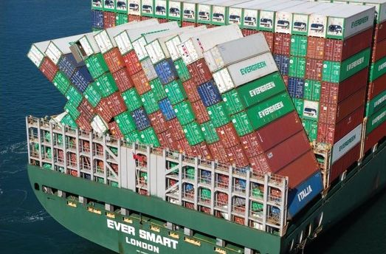
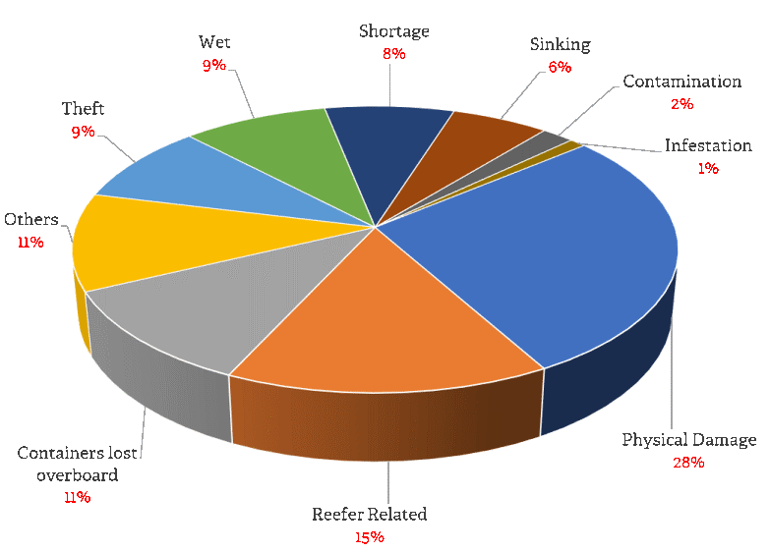
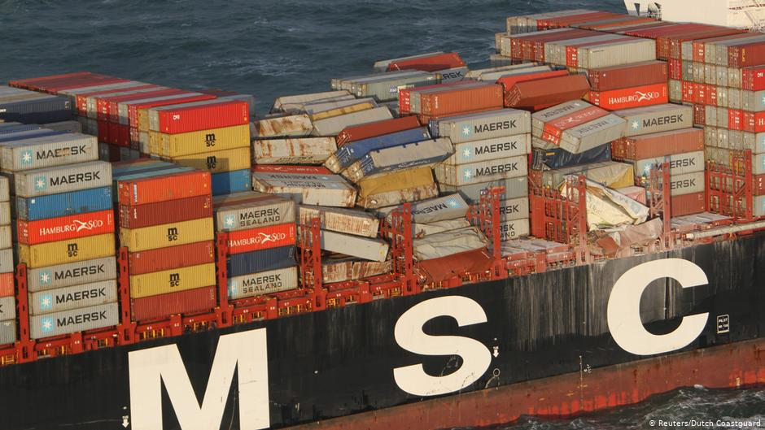
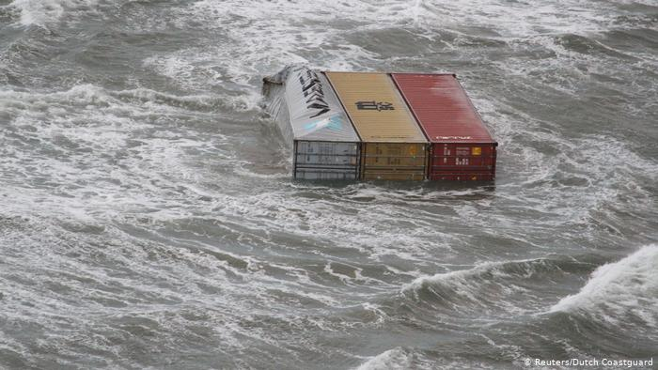
ŠTETE NA TERETIMA KONTEJNERA
28% svih šteta uzrokovano je fizičkim oštećenjem samog kontejnera, čak 15% šteta odnosi se na teret u reefer kontejneru, a već 11% otpada na teret koji je zajedno sa kontejnerom završio u moru.
Izvor: https://arviem.com/the-basics-that-everyone-must-know-about-cargo-damage/

Slide 13
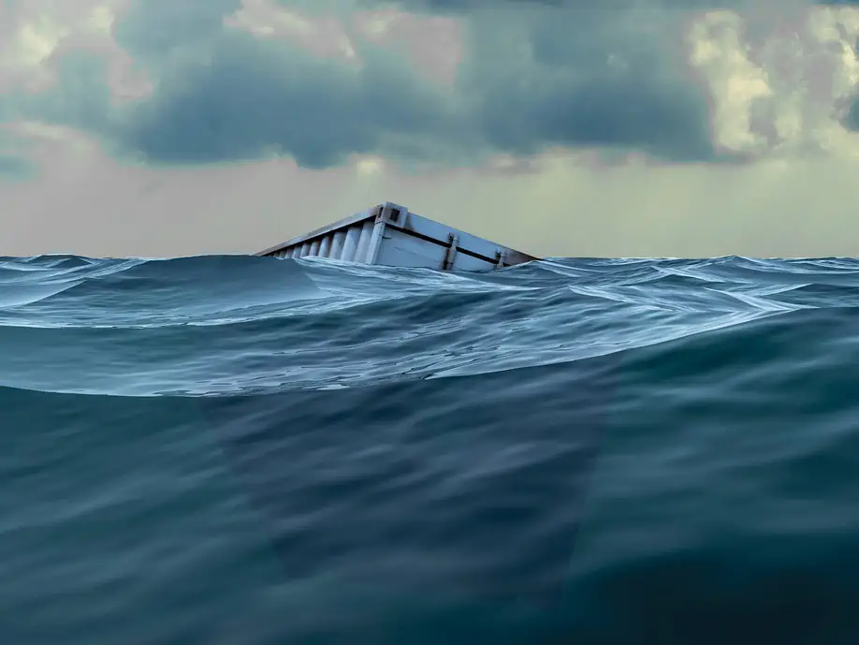
UGROŽENA JE SIGURNOST PLOVIDBE. . .
…broj plutajućih kontejnera je alarmantan pa je opasnost od ‘’bliskog susreta’’ za manja plovila kao što su jedrilice, jahte i ribarice prilično velika. Na svojim prekooceanskim putovanjima već su stradale mnoge jedrilice...

Slide 14
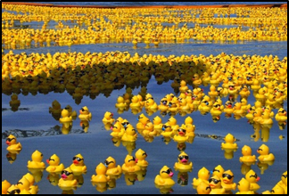
KOLIČINE SMEĆA I MIKROPLASTIKE U OCEANIMA DOSEŽE ALARMANTNE RAZMJERE...
Priča o 29 000 gumenih pataka te plavim i zelenim plastičnim žabama i kornjačama dospjela je na naslovnice diljem svijeta. Nakon što su "pobjegli" iz kontejnera izgubljenog u Pacifiku 1992. godine, završili su na plažama diljem svijeta, a nakon prijeđenih 27000 km u 15 godina, nošeni vjetrovima i strujama stigli su i do obala Europe.
Samo dvije godine ranije, preko 60 000 tenisica pomoglo je znanstvenicima u praćenju i analiziranju oceanskih struja između Aljaske i Havaja.

Slide 15
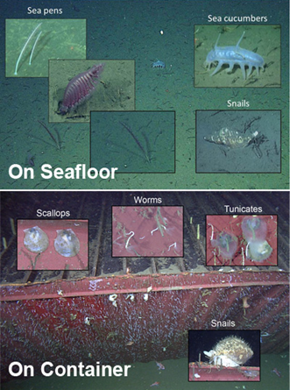
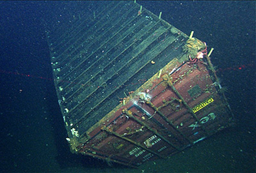
POTONULI KONTEJNERI DUGOROČNO ČINE ŠTETU MORSKIM EKOSUSTAVIMA…
Potonulim će kontejnerima trebati stotine godina da se potpuno razgrade. . .
. . . na dubokom morskom dnu, potopljeni brodski kontejner kolonizirale su razne dubokomorske životinje. . .
Iako se učinci jednog kontejnera mogu činiti malim, tisuće brodskih kontejnera izgubljenih na morskome dnu, u konačnici bi mogli postati značajan izvor onečišćenja za morske ekosustave.

Slide 16
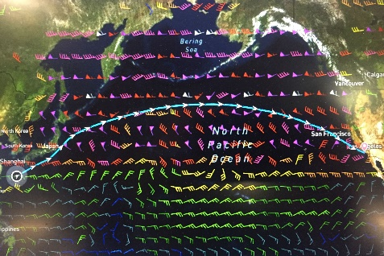
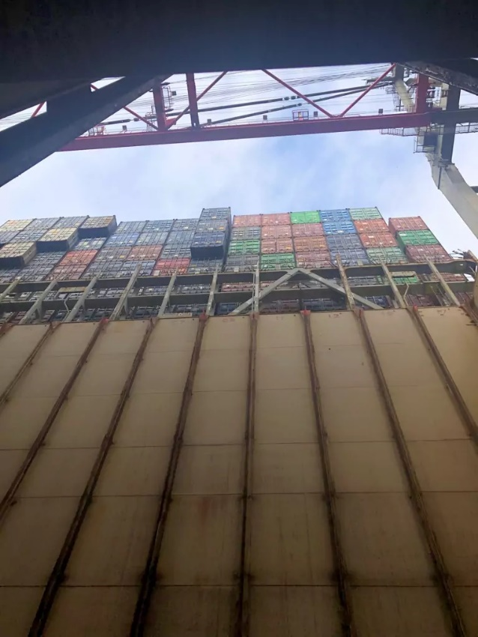
NEIZBJEŽNE ČINJENICE…
Znanstvenici upozoravaju na učinak globalnog zatopljenja, zbog čega vrijeme postaje sve nepredvidljivije i brodovima sve više otežava odabir sigurnijih ruta.
Kako su se, zbog maritimnih i tehnoloških razloga, dimenzije brodova uglavnom zaustavile na duljinama od oko 400 i širinama od 60-tak metara, teret kontejnera značajno ide u visinu. Trenutno najveći kontejnerski brodovi sa razine palube, u visinu krca 11 kontejnera što je oko 30 metara visine.

Slide 17
Loši vremenski uvjeti i valovi glavni su razlog izgubljenih brodskih kontejnera ili su pak točka na i nepridržavanju principa pri slaganju, povezivanju i pričvršćivanju tereta unutar samog kontejnera ali i kontejnera na brodu, najvjerovatnije zbog manjka stručnosti, teškog nemara ili stalnog požurivanja zbog ‘’kroničnog’’ nedostatka vremena.
Kada vjetrovi i valovi dosegnu kritičnu razinu, valjanje i posrtanje broda, u kombinaciji sa neizbježnim zakonima fizike može biti pogubna i posada ne može puno učiniti da spriječi pad kontejnera s broda.

Slide 18
IMO postavlja nove protokole za praćenje izgubljenih kontejnera na moru
Odbor za pomorsku sigurnost Međunarodne pomorske organizacije poduzeo je početne akcije usredotočujući se na otkrivanje i prijavljivanje izgubljenih kontejnera.
MOGUĆA RJEŠENJA
Odabir sigurnijih, u pravilu dužih ruta, ali koje vremenski mogu biti i kraće
Izmjena SOLAS konvencije i
dopune kodeksa za pakiranje kontejnera
Revizija ISO standarda u pogledu čvrstoće kontejnera i opreme za njihovo povezivanje i pričvršćivanje
Brodovi su dužni prijaviti gubitak kontejnera kroz standardizirani postupak. Važno je prijaviti što više detalja: identifikacija, teret koji se prevozi (posebno opasna roba ili štetne tvari), mogu li spremnici plutati i predstavljaju li opasnost od sudara s drugim plovilima.
IMO će uspostaviti obvezni sustav za prijavljivanje gubitka kontejnera i postavljanje novog rješenja na brodu za lako prepoznavanje točnog broja gubitaka.

Slide 19
… a ova priča ide dalje i ne misli tako brzo stati…
. . . jedna od posljednjih, do izrade ove prezentacije, je ona broda ‘’ZIM Kingston’’ sa kraja listopada kada je brod u nevremenu izgubio 109 kontejnera sa sadržajem opasnog tereta koji je izazvao i požar . . .

Slide 20
ZAHVALJUJEM NA PAŽNJI
Stručni skup, Split 04.siječanj 2023.godine

Slide 21
IZVORI:
Weyerer, G.: „Kutija“ koja je revolucionirala svjetsku trgovinu, 04.05.2006. https://www.dw.com/hr/kutija-koja-je-revolucionirala-svjetsku-trgovinu/a-2280909/ (25.08.2022.)
Zsofia. P.: The 10 largest container ships in the world, 17.06.2021. https://trans.info/en/the-10-largest-container-ships-in-the-world-241029/ (08.09.2022.)
The Maritime Executive: IMO Safety Committee Addresses Reporting for Containers Lost at Sea, 18.05.2021.https://www.maritime-executive.com/article/imo-safety-committee-addresses-reporting-for-containers-lost-at-sea/ (24.08.2022.)
Jha, B.: What are Container Ships – History, Types and Design, 02.09.2021. https://www.marineinsight.com/types-of-ships/what-are-container-ships/ (25.08.2022.)
Rodrigue Jean-Paul: The Geography of Transport Systems, 28.05.2020. https://transportgeography.org/contents/chapter5/maritime-transportation/evolution-containerships-classes/ (06.09.2022.)
Vranić Duško i Ivče Renato: Tereti u pomorskom prometu. Pomorski fakultet u Rijeci, Rijeka 2007. (05.09.2022.)
Žuškin, Srđan: Brodovi za prijevoz kontejnera - PowerPoint prezentacija iz kolegija Sredstva pomorskog prometa (07.09.2022.)
Ivče Renato: Obilježja i podjela kontejnerskih brodova – PowerPoint prezentacija iz kolegija Tehnologija prijevoza kontejnera i RO-RO tehnologija (03.09.2022.)

